Slide 1

Foodie
Eindopdracht database
DIEDERIK DE SOETE

Slide 2
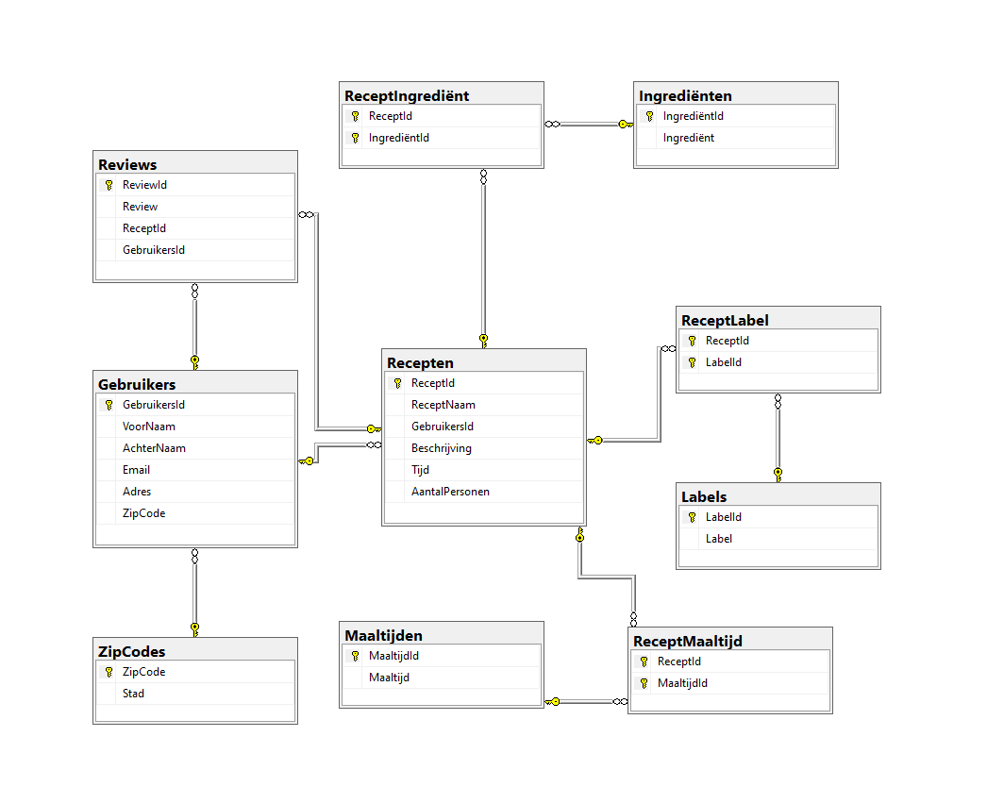
Tables

Slide 3
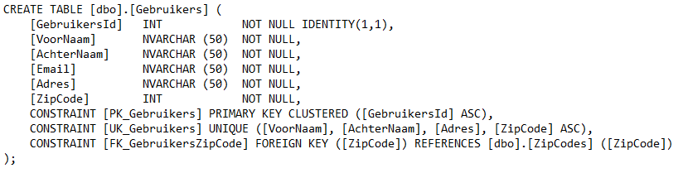
Structuur
Structuur aanmaken door verschillende CREATE TABLE statements

Slide 4
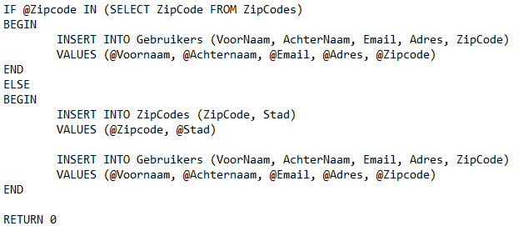
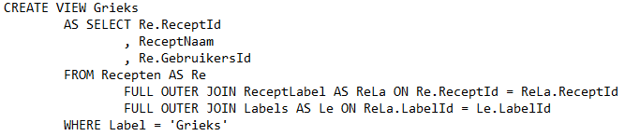
View & Procedure
View: selecteert de Id, naam, en Auteur van alle recepten met het label “Grieks”.
Procedure: Creëert een nieuwe gebruiker en voegt al dan niet de zipcode en stad in, in de table ZipCodes.

Slide 5
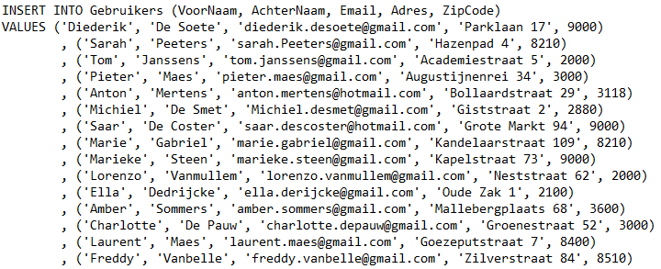
Records
Data toevoegen door verschillende INSERT INTO statements.

Slide 6
Veel op veel relaties:
Recepten - Ingrediënten
Recepten - Labels
Recepten – maaltijden
Primary keys van beide tabels gecombineerd in:
ReceptIngrediënten
ReceptLabel
ReceptMaaltijd

Slide 7
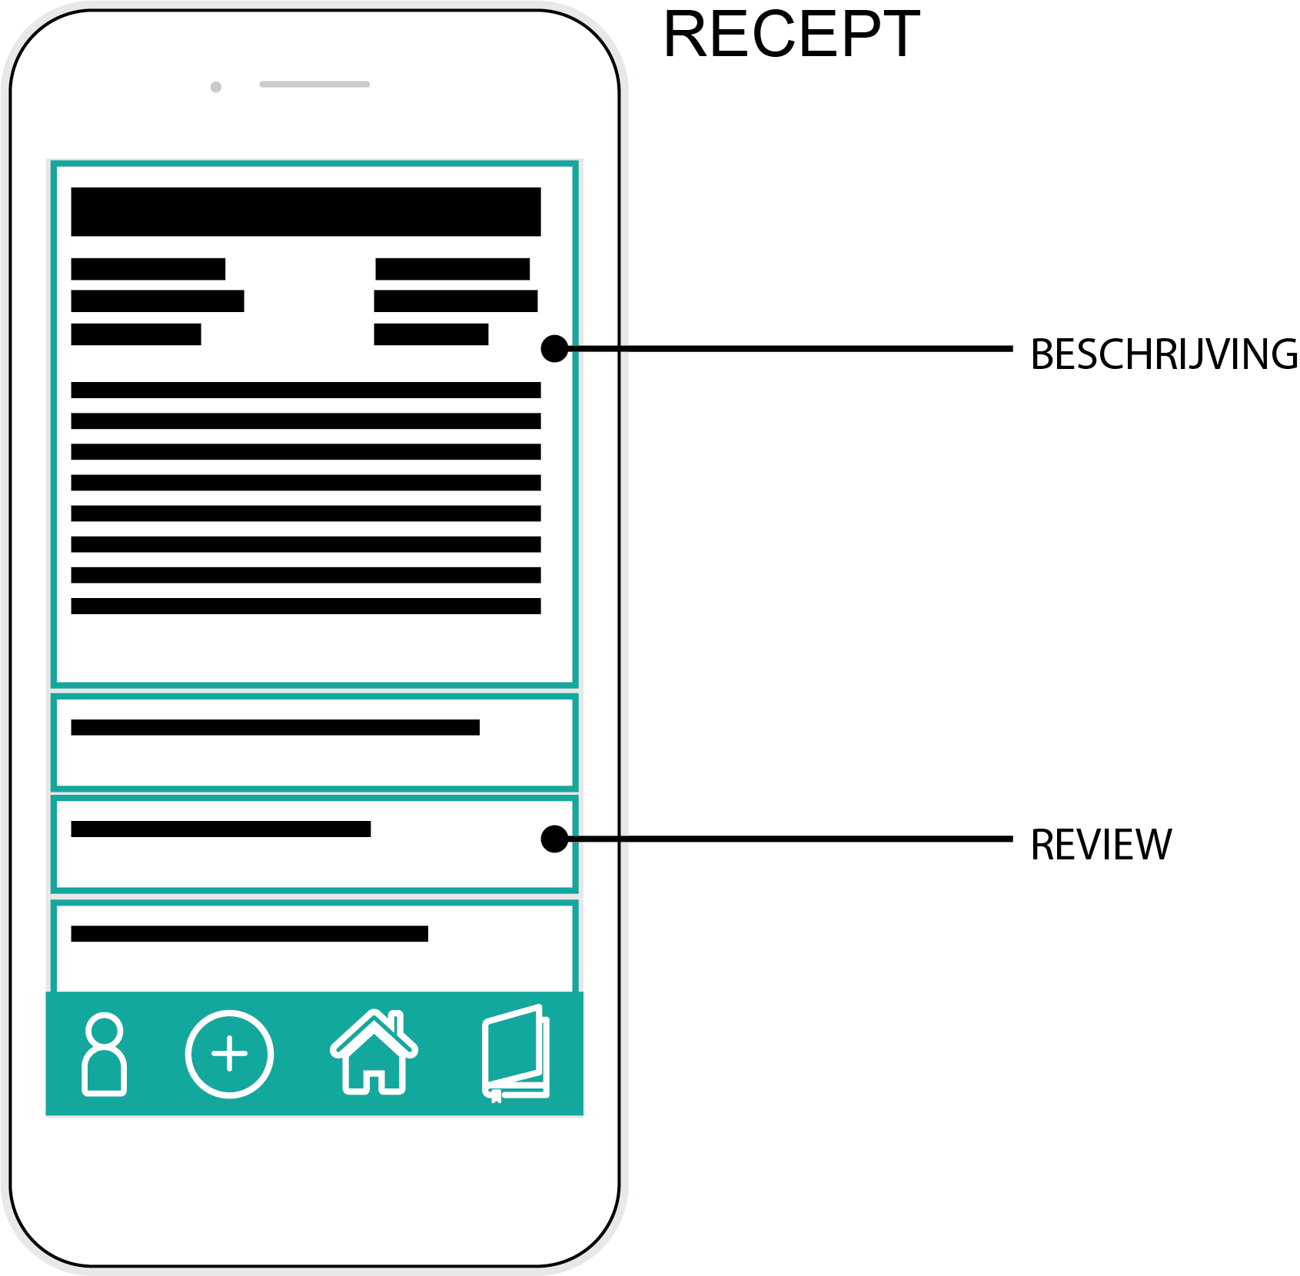
1 op veel relatie:
Recepten – reviews
1 recept kan meerdere reviews hebben.

Slide 8
3 rollen
Admin
Recepten, Gebruikers, Reviews, … verwijderen
Actieve gebruiker
Recepten toevoegen
Reviews plaatsen
Recepten opzoeken
Passieve gebruiker
Reviews plaaten
Recepten opzoeken

Slide 9

Einde
Prettige feestdagen!

